Slide 1
Мы против наркотиков!

Slide 2
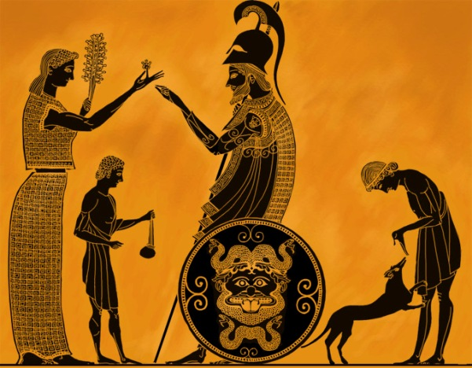
Как все началось…
Наркотики тоже появились с давних времен. За 1600 лет до рождества Христова некий врач, имя которого осталось для нас неизвестным, рекомендовал давать детям их детям как «лечебное средство для прекращения чрезмерного крика». Анализ находящейся в Каирском музее мумии маленькой принцессы позволил обнаружить у нее во рту остатки опиума. Вполне возможно, что это дитя фараона умерло от передозировки лекарства.

Slide 3
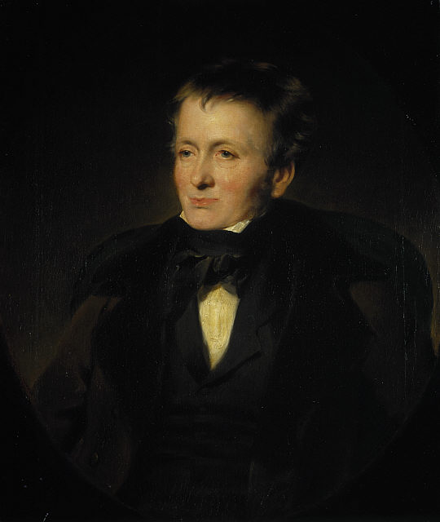
Томас де Куинси
Вначале наркотики были распространены в тех странах, где в больших количествах произрастали растения с соответствующими качествами. Одна из первых вспышек наркомании возникли в 19 веке в связи с публикацией «исповеди курильщика опиума»английского поэта Томаса де Куинси. Пытаясь избавиться от алкоголизма, он стал принимать наркотики. Куинси породил широкий круг подражателей.

Slide 4


«… вся радость жизни в прошлом и будущем кажется нам прошлым. Чего же ждать? Но морфий или выстрел?..»
или

Slide 5
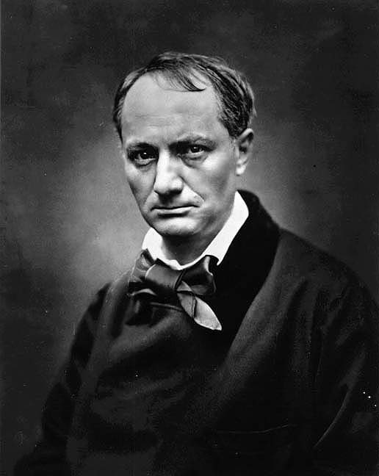
Шарль Бодлер
Французский поэт Шарль Бодлер писал: «Пусть хорошо знают те, кто ищет иллюзорный рай, несведущие и любопытные, что в гашише нет ничего чудодейственного, что человек, находившейся в кабале у опиума или гашиша и сумевший все же вырваться из нее, все равно что беглый пленник, ибо кандалы наркотика сильнее всех остальных цепей, сковывающих человека.»

Slide 6
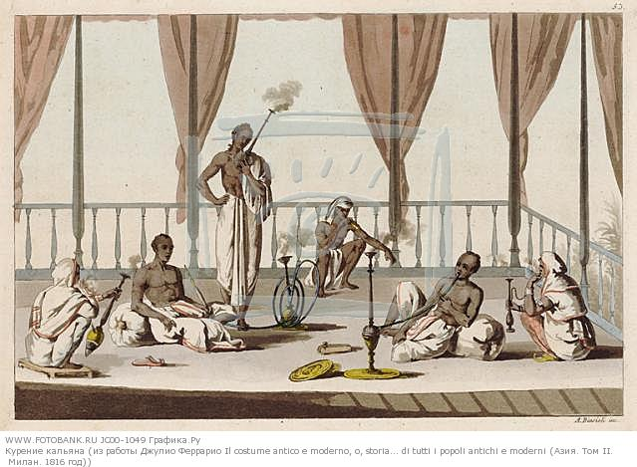
У нас в стране исстари традиции использования наркотических средств приписывались Средней Азии. Действительно, именно там строились специальные дома, где каждый мог насладиться, покуривая при помощи кальяна опиум. Однако с посетителями таких домов никто не поддерживал дружеских отношений, как с людьми второго сорта, не заключали торговых сделок, ни один уважающий себя не давал согласия на брак дочери с курильщиком опиума. Таким образом, с древних времен рабы дурмана оказывались изгоями.

Slide 7
Наркотики (от греч. narkotikos – приводящий в оцепенение) –
природные и синтетические вещества, вызывающие наркоманию.

Slide 8
Наше время. Наркомания-что это?
Наркомания – заболевание, возникающее в результате употребления наркотических средств.
Наркомания – вид отклоняющегося поведения личности.
Наркомания – заболевание, обусловленное изменением процесса обмена веществ под влиянием наркотических препаратов.
Наркомания – болезненное пристрастие к наркотикам, связанное с развитием психологической и физиологической зависимости от этих веществ

Slide 9
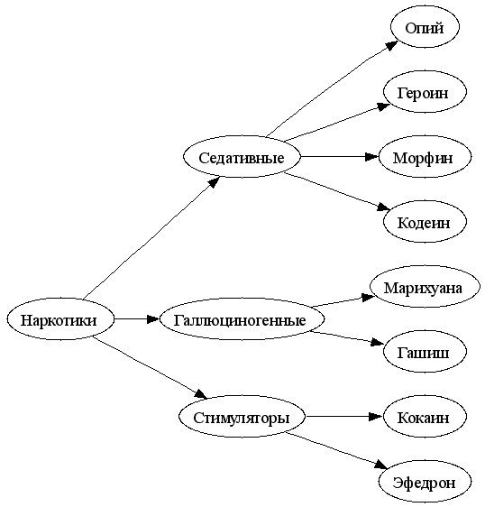
Многие люди знают о существовании наркотиков,
но не многие знают какими
они бывают …

Slide 10
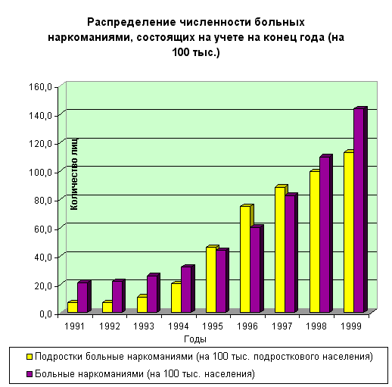
Notes:
10

Slide 11
Что приводит к наркотикам
Мотивы, побуждающие молодёжь употреблять наркотики | Цифровое значение
Подражание другим «От скуки» «Чтобы друзья не считали меня мокрой курицей» Желание забыться Психическая травма Незнание тяжёлых последствий Назначение наркотиков в качестве средств лечения «Чтобы придать себе смелость и уверенность» «Чтобы легче общаться с другими людьми» Желание испытать чувство эйфории, кайфа | 25,3% 3,1% 13,3% 9,6% 2,3% 1,3% 7,5% 8,4% 10,1% 68,3%
Notes:
11

Slide 12
Разрушают
нервную систему
Приводят
к социальной
деградации
Поражают
внутренние
органы
Наркотики
Влияют
на
наследствен-
ность
Вызывают
психическую
зависимость
Вызывают
поражения кожи

Slide 13
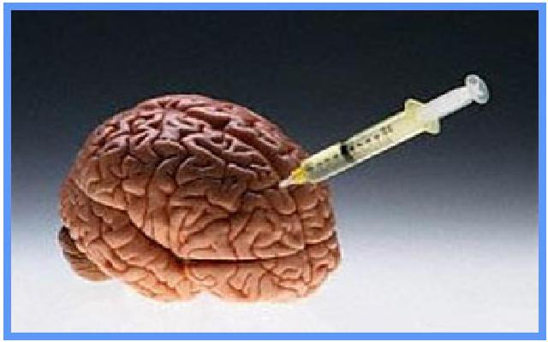
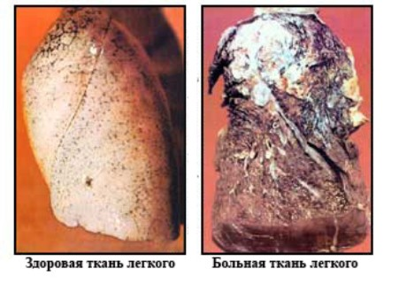
Влияние наркотиков на организм.
Наркомания – это тяжелое отравление всего организма, тяжелые поражения печени и сердца, желудка и мозга. Можете себе представить, на кого похож такой человек?

Slide 14
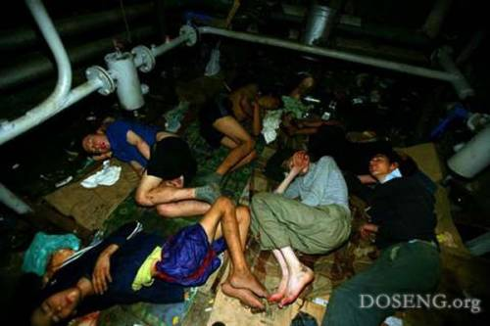
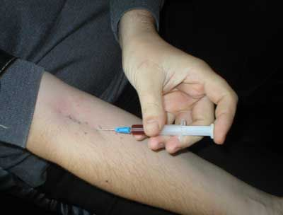
Мы этого не хотим!
Notes:
14

Slide 15
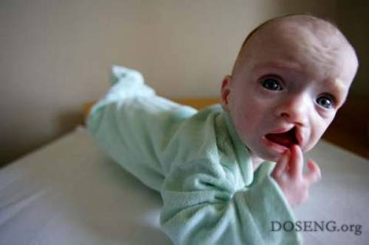
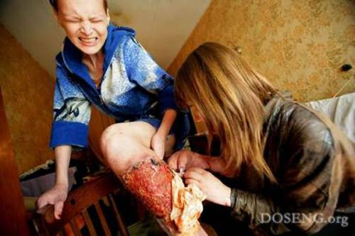
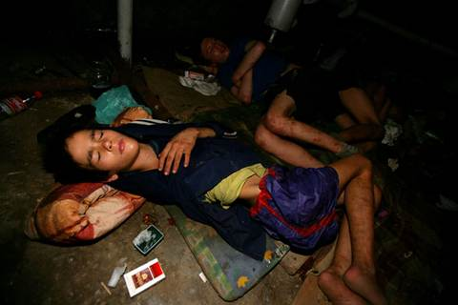
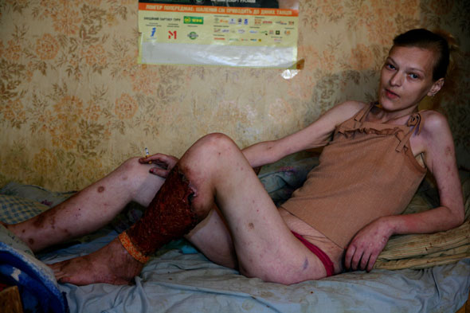
Последствия

Slide 16
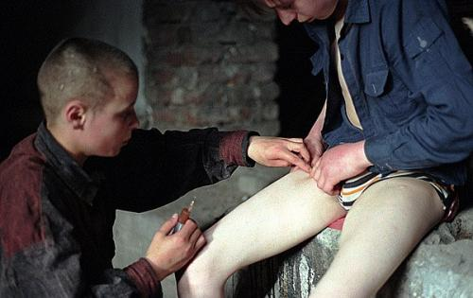
Наркоманами становятся люди, обделенные любовью, заботой, вниманием. Эти люди неуравновешенны, плохо себя контролируют и поэтому ищут утешения в наркотиках.

Slide 17
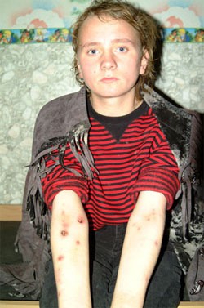

наркомания и подросток
Китайцы говорят: «Путь в 10000 ли всегда начинается с первого шага». Чтобы попасть в пропасть наркотической зависимости, тоже надо шагнуть. Однако вероятность такого шага неодинакова для различных групп детей и подростков. Ведь им интересно все неизведанное, запретное. Им хочется самим все испробовать, испытать, и именно дети меньше всего думают и знают о последствиях.

Slide 18
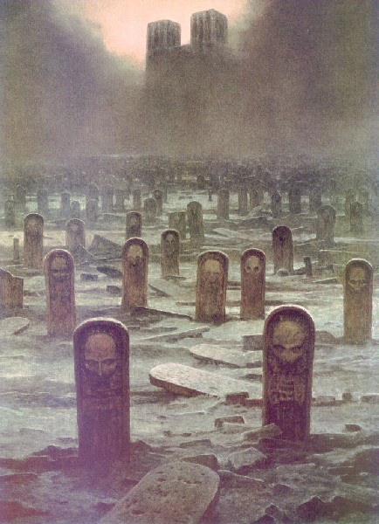
Привыкание происходит моментально, и большая доза отравляет организм, что чаще всего приводит к смерти.

Slide 19
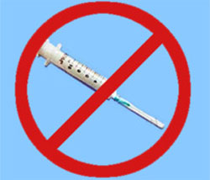
А может надо только сказать себе «СТОП» и перечеркнуть эту черную полосу с несчастной жизнью???

Slide 20
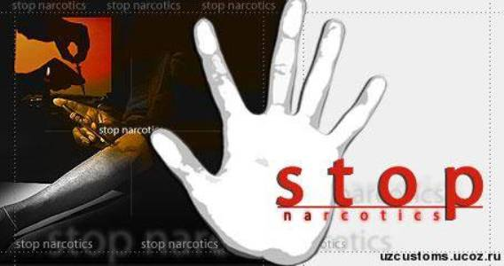
Остановись! Задумайся!

Slide 21
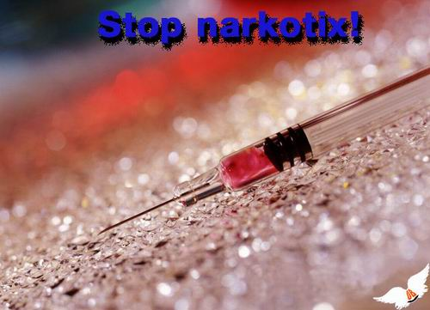
СКАЖИ НАРКОТИКАМ
НЕТ!!!

